Slide 1
Android
Instituto Tecnológico de León
Desarrollo de Aplicaciones Para Dispositivos Móviles

Slide 2
1.- La plataforma Android y su entorno de desarrollo
1.1 Introducción
1.2 Conocer la diferencias con otras plataformas (IOs, Windows Mobile, Blackberrt,…)
1.3 Comprender las diferentes capas de la arquitectura Android
1.4 Dominar las herramientas que componen el entorno de desarrollo
1.5 Conocer las versiones de Android , niveles de API y los elementos de un proyecto Android
1.6 Crear y ejecutar los primeros programas

Slide 3
1.- La plataforma Android y su entorno de desarrollo
1.1 Introducción
1.2 Conocer la diferencias con otras plataformas (IOs, Windows Mobile, Blackberrt,…)
1.3 Comprender las diferentes capas de la arquitectura Android
1.4 Dominar las herramientas que componen el entorno de desarrollo
1.5 Conocer las versiones de Android , niveles de API y los elementos de un proyecto Android
1.6Crear y ejecutar los primeros programas

Slide 4
Introducción
La telefonía móvil está cambiando la sociedad actual de una forma tan significativa como lo ha hecho Internet. Esta revolución no ha hecho más que empezar, los nuevos terminales ofrecen unas capacidades similares a un ordenador personal, lo que permite que puedan ser utilizados para leer nuestro correo o navegar por Internet. Pero a diferencia de un ordenador, un teléfono móvil siempre está en el bolsillo del usuario. Esto permite un nuevo abanico de aplicaciones mucho más cercanas al usuario. De hecho, muchos autores coinciden en que el nuevo ordenador personal del siglo veintiuno será un terminal móvil.

Slide 5

Introducción
El lanzamiento de Android como nueva plataforma para el desarrollo de aplicaciones móviles ha causado una gran expectación y está teniendo una importante aceptación tanto por los usuarios como por la industria. En la actualidad se está convirtiendo en la alternativa estándar frente a otras plataformas como iPhone, Windows Phone o BlackBerry.
A lo largo de este capítulo veremos las características de Android, que lo hacen diferente de sus competidores. Se explicará también cómo instalar y trabajar con el entorno de desarrollo (Eclipse + Android SDK).

Slide 6
1.1 ¿Que hace a Android especial?
Existen muchas plataformas para móviles (iOS, Symbian, Windows Phone, BlackBerry, Palm, Java Mobile Edition, Linux Mobile (LiMo),..); sin embargo Android presenta una serie de características que lo hacen diferente. Es el primero que combina en una misma solución las siguientes cualidades:
Plataforma realmente abierta. Es una plataforma de desarrollo libre basada en Linux y de código abierto.
Adaptable a cualquier tipo de hardware. Android no ha sido diseñado exclusivamente para su uso en teléfonos y tabletas. Hoy en día podemos encontrar relojes, cámaras, electrodomésticos y gran variedad de sistemas empotrados que se basan en este sistema operativo La aplicación ha de funcionar correctamente en dispositivos con gran variedad de tipos de entrada, pantalla, memoria, etc. Esta característica contrasta con la estrategia de Apple. En iOS tenemos que desarrollar una aplicación para iPhone y otra diferente para iPad.
Portabilidad asegurada. Las aplicaciones finales son desarrolladas en Java lo que nos asegura que podrán ser ejecutadas en cualquier tipo de CPU, tanto presente como futuro. Esto se consigue gracias al concepto de máquina virtual.
Arquitectura basada en componentes inspirados en Internet. Por ejemplo, el diseño de la interfaz de usuario se hace en xml, lo que permite que una misma aplicación se ejecute en un móvil de pantalla reducida o en un TV.

Slide 7
1.1 ¿Que hace a Android especial?
Gran cantidad de servicios incorporados. por ejemplo, localización basada tanto en GPS como en redes, bases de datos con SQL, reconocimiento y síntesis de voz, navegador, multimedia.
Aceptable nivel de seguridad. Los programas se encuentran aislados unos de otros gracias al concepto de ejecución dentro de una caja que hereda de Linux. Además, cada aplicación dispone de una serie de permisos que limitan su rango de actuación (servicios de localización, acceso a Internet, etc.)
Optimizado para baja potencia y poca memoria. Por ejemplo, Android utiliza la Máquina Virtual Dalvik. Se trata de una implementación de Google de la máquina virtual de Java optimizada para dispositivos móviles.
Alta calidad de gráficos y sonido. gráficos vectoriales suavizados, animaciones inspiradas en Flash, gráficos en 3 dimensiones basados en OpenGL

Slide 8
1.1 Los orígenes
Google adquiere Android Inc. en el año 2005. Se trataba de una pequeña compañía, que acababa de ser creada, orientada a la producción de aplicaciones para terminales móviles. Ese mismo año empiezan a trabajar en la creación de una máquina virtual Java optimizada para móviles (Dalvik VM).
En el año 2007 se crea el consorcio Handset Alliance[1] con el objetivo de desarrollar estándares abiertos para móviles. Está formado por Google, Intel, Texas Instruments, Motorola, T-Mobile, Samsung, Ericson, Toshiba, Vodafone, NTT DoCoMo, Sprint Nextel y otros. Una pieza clave de los objetivos de esta alianza es promover el diseño y difusión de la plataforma Android. Sus miembros se han comprometido a publicar una parte importante de su propiedad intelectual como código abierto bajo licencia Apache v2.0.

Slide 9
1.1 Los orígenes
En noviembre del 2007 se lanza una primera versión del Android SDK. Al año siguiente aparece el primer móvil con Android (T-Mobile G1). En octubre Google libera el código fuente de Android principalmente bajo licencia de código abierto Apache (licencia GPL v2 para el núcleo). Ese mismo mes se abre Android Market, para la descarga de aplicaciones. En abril del 2009 Google lanza la versión 1.5 del SDK que incorpora nuevas característica como el teclado en pantalla. A finales del 2009 se lanza la versión 2.0 y durante el 2010 las versiones 2.1, 2.2 y 2.3.
Durante el año 2010 Android se consolida como uno de los sistemas operativos para móviles más utilizados, con resultados cercanos a iOS e incluso superando al sistema de Apple en EE.UU.
En el 2011 se lanzan la versión 3.0, 3.1 y 3.2 específica para tabletas y la 4.0 tanto para móviles como para tabletas. Durante este año Android se consolida como la plataforma para móviles más importante alcanzando una cuota de mercado superior al 50%.

Slide 10
1.1 Los orígenes
En 2012 Google cambia su estrategia en su tienda de descargas online, reemplazando Android Market por Google Play Store. Donde en un solo portal unifica tanto la descarga de aplicaciones como de contenidos. En este año aparecen las versiones 4.1 y 4.2 del SDK. Android mantiene su espectacular crecimiento, alcanzando a finales de año una cuota de mercado del 70%. En 2013 se lanzan las versiones 4.3 y 4.4 (KitKat). A finales de este año una cuota de mercado llega al 80%.

Slide 11
1.- La plataforma Android y su entorno de desarrollo
1.1 Introducción
1.2 Conocer la diferencias con otras plataformas (IOs, Windows Mobile, Blackberrt,…)
1.3 Comprender las diferentes capas de la arquitectura Android
1.4 Dominar las herramientas que componen el entorno de desarrollo
1.5 Conocer las versiones de Android , niveles de API y los elementos de un proyecto Android
1.6Crear y ejecutar los primeros programas

Slide 12
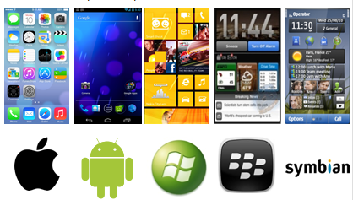
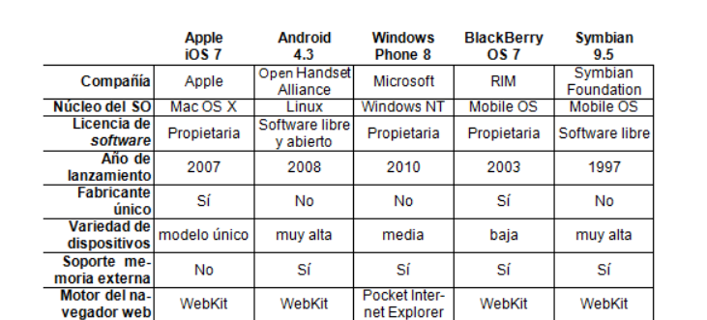
1.2 Comparativa con otras plataformas

Slide 13
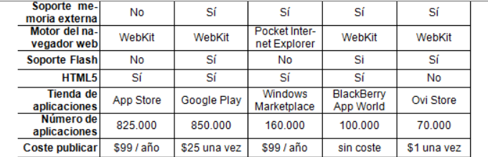
1.2 Comparativa con otras plataformas

Slide 14
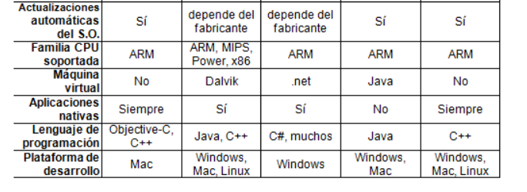
1.2Comparativa con otras plataformas

Slide 15
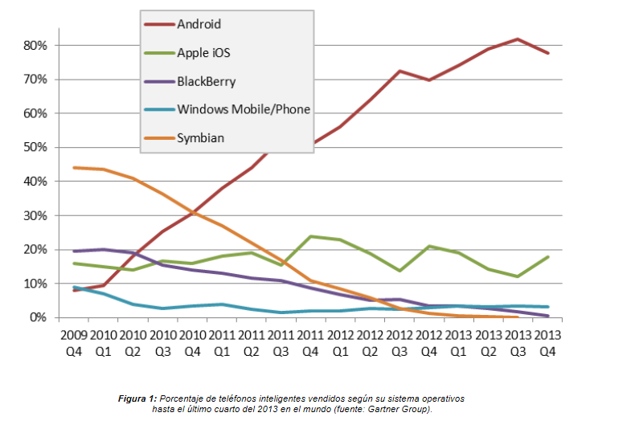
1.2Comparativa con otras plataformas
Otro aspecto fundamental a la hora de comparar las plataformas móviles es su cuota de mercado. En la siguiente gráfica podemos ver un estudio realizado por la empresa Gratner Group, donde se muestra la evolución del mercado de los sistemas operativos para móviles según el número de terminales vendidos.

Slide 16
1.- La plataforma Android y su entorno de desarrollo
1.1 Introducción
1.2 Conocer la diferencias con otras plataformas (IOs, Windows Mobile, Blackberrt,…)
1.3 Comprender las diferentes capas de la arquitectura Android
1.4 Dominar las herramientas que componen el entorno de desarrollo
1.5 Conocer las versiones de Android , niveles de API y los elementos de un proyecto Android
1.6Crear y ejecutar los primeros programas

Slide 17
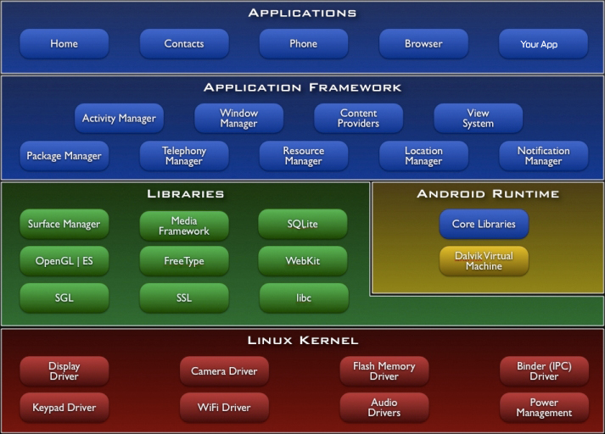
1.3 Arquitectura de Android
El siguiente gráfico muestra la arquitectura de Android. Como se puede ver está formada por cuatro capas. Una de las características más importantes es que todas las capas están basadas en software libre.

Slide 18
1.3.1. El núcleo Linux
El núcleo de Android está formado por el sistema operativo Linux versión 2.6. Esta capa proporciona servicios como la seguridad, el manejo de la memoria, el multiproceso, la pila de protocolos y el soporte de drivers para dispositivos.
Esta capa del modelo actúa como capa de abstracción entre el hardware y el resto de la pila. Por lo tanto, es la única que es dependiente del hardware.

Slide 19
1.3.2. Runtime de Android
Está basado en el concepto de máquina virtual utilizado en Java. Dado las limitaciones de los dispositivos donde ha de correr Android (poca memoria y procesador limitado) no fue posible utilizar una máquina virtual Java estándar. Google tomó la decisión de crear una nueva, la máquina virtual Dalvik, que respondiera mejor a estas limitaciones.
Algunas características de la máquina virtual Dalvik que facilitan esta optimización de recursos son: que ejecuta ficheros Dalvik ejecutables (.dex) –formato optimizado para ahorrar memoria. Además, está basada en registros. Cada aplicación corre en su propio proceso Linux con su propia instancia de la máquina virtual Dalvik. Delega al kernel de Linux algunas funciones como threading y el manejo de la memoria a bajo nivel.
También se incluye en el Runtine de Android el “core libraries” con la mayoría de las librerías disponibles en el lenguaje Java.

Slide 20
1.- La plataforma Android y su entorno de desarrollo
1.1 Introduccion
1.2 Conocer la diferencias con otras plataformas (IOs, Windows Mobile, Blackberrt,…)
1.3 Comprender las diferentes capas de la arquitectura Android
1.4 Dominar las herramientas que componen el entorno de desarrollo.
1.5 Conocer las versiones de Android , niveles de API y los elementos de un proyecto Android
1.6Crear y ejecutar los primeros programas

Slide 21
1.3.3. Librerías nativas
Incluye un conjunto de librerías en C/C++ usadas en varios componentes de Android. Están compiladas en código nativo del procesador. Muchas de las librerías utilizan proyectos de código abierto. Algunas de estas librerías son:
System C library: una derivación de la librería BSD de C estándar (libc), adaptada para dispositivos embebidos basados en Linux.
Media Framework: librería basada en PacketVideo's OpenCORE; soporta codecs de reproducción y grabación de multitud de formatos de audio vídeo e imágenes MPEG4, H.264, MP3, AAC, AMR, JPG y PNG.
Surface Manager: maneja el acceso al subsistema de representación gráfica en 2D y 3D.
WebKit: soporta un moderno navegador Web utilizado en el navegador Android y en la vista Webview. Se trata de la misma librería que utiliza Google Chrome y Safari de Apple.

Slide 22
1.3.3. Librerías nativas
SGL: motor de gráficos 2D.
Librerías 3D: implementación basada en OpenGL ES 1.0 API. Las librerías utilizan el acelerador harware 3D si está disponible, o el software altamente optimizado de proyección 3D.
FreeType: fuentes en bitmap y renderizado vectorial.
SQLite: potente y ligero motor de bases de datos relacionales disponible para todas las aplicaciones.
SSL: proporciona servicios de encriptación Secure Socket Layer.

Slide 23
1.3.4. Entorno de aplicación
Proporciona una plataforma de desarrollo libre para aplicaciones con gran riqueza e innovaciones (sensores, localización, servicios, barra de notificaciones,).
Esta capa ha sido diseñada para simplificar la reutilización de componentes. Las aplicaciones pueden publicar sus capacidades y otras pueden hacer uso de ellas (sujetas a las restricciones de seguridad). Este mismo mecanismo permite a los usuarios reemplazar componentes.
Una de las mayores fortalezas del entorno de aplicación de Android es que se aprovecha el lenguaje de programación Java. El SDK de Android no acaba de ofrecer todo lo disponible para su estándar del entorno de ejecución Java (JRE), pero es compatible con una fracción muy significativa de la misma.

Slide 24
Los servicios más importantes que incluye son:
Views: extenso conjunto de vistas, (parte visual de los componentes).
Resource Manager: proporciona acceso a recursos que no son en código.
Activity Manager: maneja el ciclo de vida de las aplicaciones y proporciona un sistema de navegación entre ellas.
Notification Manager: permite a las aplicaciones mostrar alertas personalizadas en la barra de estado.
Content Providers: mecanismo sencillo para acceder a datos de otras aplicaciones (como los contactos).

Slide 25
1.4.5. Aplicaciones
Este nivel está formado por el conjunto de aplicaciones instaladas en una máquina Android. Todas las aplicaciones han de correr en la máquina virtual Dalvik para garantizar la seguridad del sistema.
Normalmente las aplicaciones Android están escritas en Java. Para desarrollar aplicaciones en Java podemos utilizar el Android SDK. Existe otra opción consistente en desarrollar las aplicaciones utilizando C/C++. Para esta opción podemos utilizar el Android NDK (Native Development Kit).

Slide 26
Instalación del entorno de desarrollo
Google ha preparado el el paquete de software Android SDK, que incorpora todas las herramientas necesarias para el desarrollo de aplicaciones en Android. En él se incluye conversor de código, debugger, librerias, emulador, documentation, ejemplos de código, etc. Todas estas herramientas son accesibles desde la línea de comandos, por otra parte para el desarrollo.
No obstante la mayoría de desarrolladores prefieren utilizar un IDE, o entorno de desarrollo integrado que integre un editor de texto con todas las herramientas de desarrollo. Aunque no son las únicas dos posibilidades las alternativas más recomendables son Eclipse e IntelliJ Idea. Dado que es frecuente los problemas con el entorno de desarrollo, puede ser una buena idea instalar las dos y utilizar el que menos problemas nos de. A continuación pasamos a describir varias alternativas para el proceso de instalación.

Slide 27
Instalación de la máquina virtual Java
Este software va a permitir ejecutar código Java en tu equipo. A la máquina virtual Java también se la conoce como entorno de ejecución Java, Java Runtime Environment (JRE) o Java Virtual Machine (JVM).
Muy posiblemente ya tengas instalada la Máquina Virtual Java en tu equipo. Si es así puedes pasar directamente al punto siguiente. En caso de dudas, puedes pasar también al punto siguiente. Al concluirlo te indicará si la versión de la máquina virtual Java es incorrecta. En caso necesario, regresa a este punto para instalar una adecuada.
Para instalar la Máquina Virtual Java accede a http://java.com/es /download/y descarga e instala el fichero correspondiente a tu sistema operativo.

Slide 28
Instalación de Android Studio
En la edición de Google I/O 2013 se ha lanzado un preview de Android Studio. Se trata de un nuevo entorno de desarrollo para Android basado en IntelliJ IDEA. Incorpora nuevas características que no han sido incorporadas en el tradicional IDE basado en Eclipse. Esto parece indicar que Google va a potenciar este entorno para el desarrollo de aplicaciones, en detrimento del entorno basado en Eclipse.
http://www.sgoliver.net/blog/entorno-de-desarrollo-android-android-studio/

Slide 29
1.- La plataforma Android y su entorno de desarrollo
1.1 Introducción
1.2 Conocer la diferencias con otras plataformas (IOs, Windows Mobile, Blackberrt,…)
1.3 Comprender las diferentes capas de la arquitectura Android
1.4 Dominar las herramientas que componen el entorno de desarrollo.
1.5 Conocer las versiones de Android , niveles de API y los elementos de un proyecto Android
1.6 Crear y ejecutar los primeros programas

Slide 30
Las versiones de Android y niveles de API
Antes de empezar a proyecto en Android hay que elegir la versión del sistema para la que deseamos realizar la aplicación. Es muy importante observar que hay clases y métodos que están disponibles a partir de una versión, si las vamos a usar hemos de conocer la versión mínima necesaria.
Cuando se ha lanzado una nueva plataforma siempre ha sido compatible con las versiones anteriores. Es decir, solo se añaden nuevas funcionalidades y en el caso de modificar alguna funcionalidad no se elimina, se etiquetan como obsoletas pero se pueden continuar utilizando.
A continuación se describen las plataformas lanzadas hasta la fecha con una breve descripción de las novedades introducidas. Las plataformas se identifican de tres formas alternativas: versión, nivel de API y nombre comercial. El nivel de API corresponde a números enteros comenzando desde 1. Para los nombres comerciales se han elegido postres en orden alfabético Cupcake (v1.5), Donut (v1.6), Éclair (v2.0), Froyo (v2.2), Gingerbread (v2.3), … Las dos primeras versiones, que hubieran correspondido a las letras A y B, no recibieron nombre.

Slide 31
Las primeras versiones
Android 1.0 Nivel de API 1 (septiembre 2008)
Primera versión de Android. Nunca se utilizó comercialmente, por lo que no tiene mucho sentido desarrollar para esta plataforma.
Android 1.1 Nivel de API 2 (febrero 2009)
No se añadieron apenas funcionalidades simplemente se fijaron algunos errores de la versión anterior. Es la opción a escoger si queremos desarrollar una aplicación compatible con todos los dispositivos Android. No obstante apenas existen usuarios con esta versión.

Slide 32

Cupcake
Android 1.5 Nivel de API 3 (abril 2009)
Es la primera versión con algún usuario, aunque en la actualidad apenas quedan. Como novedades, se incorpora la posibilidad de teclado en pantalla con predicción de texto, los terminales ya no tienen que tener un teclado físico, así como la capacidad de grabación avanzada de audio y vídeo. También aparecen los widgets de escritorio y live folders. Incorpora soporte para bluetooth estéreo, por lo que permite conectarse automáticamente a auriculares bluetooth. Las transiciones entre ventanas se realizan mediante animaciones.

Slide 33

Donut
Android 1.6 Nivel de API 4 (septiembre 2009)
Permite capacidades de búsqueda avanzada en todo el dispositivo. También se incorpora gestures y multi-touch. Permite la síntesis de texto a voz. También se facilita que una aplicación pueda trabajar con diferentes densidades de pantalla. Soporte para resolución de pantallas WVGA. Aparece un nuevo atributo XML, onClick, que puede especificarse en una vista. Play Store antes, Android Market se mejora permitiendo una búsqueda más sencilla de aplicaciones. Soporte para CDMA/EVDO, 802.1x y VPNs. Mejoras en la aplicación de la cámara.

Slide 34

Éclair
Android 2.0 Nivel de API 5 (octubre 2009)
Esta versión de API apenas cuenta con usuarios, dado que la mayoría de fabricantes pasaron directamente de la versión 1.6 a la 2.1. Como novedades cabría destacar que incorpora un API para manejar el bluetooth 2.1. Nueva funcionalidad que permite sincronizar adaptadores para conectarlo a cualquier dispositivo. Ofrece un servicio centralizado de manejo de cuentas. Mejora la gestión de contactos y ofrece más ajustes en la cámara. Se ha optimizado la velocidad de hardware. Se aumenta el número de tamaños de ventana y resoluciones soportadas. Nueva interfaz del navegador y soporte para HTML5. Mejoras en el calendario y soporte para Microsoft Exchange. La clase MotionEvent ahora soporta eventos en pantallas multitáctil.

Slide 35
Android 2.1 Nivel de API 7 (enero 2010)
Se considera una actualización menor, por lo que le siguieron llamando Éclair. Destacamos el reconocimiento de voz que permite introducir un campo de texto dictando sin necesidad de utilizar el teclado. También permite desarrollar fondos de pantalla animados. Se puede obtener información sobre la señal de la red actual que posea el dispositivo. En el paquete WebKit se incluyen nuevos métodos para manipular bases de datos almacenadas en Web.

Slide 36

Froyo
Android 2.2 Nivel de API 8 (mayo 2010)
Como característica más destacada se puede indicar la mejora de velocidad de ejecución de las aplicaciones (ejecución del código de la CPU de 2 a 5 veces más rápido que en la versión 2.1 de acuerdo a varios benchmarks). Esto se consigue con la introducción de un nuevo compilador JIT de la máquina Dalvik.
Se añaden varias mejoras relacionadas con el navegador Web, como el soporte de Adobe Flash 10.1 y la incorporación del motor Javascript V8 utilizado en Chrome.
El desarrollo de aplicaciones permite las siguientes novedades: se puede preguntar al usuario si desea instalar una aplicación en un medio de almacenamiento externo (como una tarjeta SD), como alternativa a la instalación en la memoria interna del dispositivo. Las aplicaciones se actualizan de forma automática cuando aparece una nueva versión. Proporciona un servicio para la copia de seguridad de datos que se puede realizar desde la propia aplicación para garantizar al usuario el mantenimiento de sus datos. Por último, se facilita que las aplicaciones interaccionen con el reconocimiento de voz y que terceras partes proporcionen nuevos motores de reconocimiento.
Se mejora la conectividad: ahora podemos utilizar nuestro teléfono para dar acceso a Internet a otros dispositivos (tethering), tanto por USB como por Wi-Fi. También se añade el soporte a Wi-Fi IEEE 802.11n y notificaciones push.
Se añaden varias mejoras en diferentes componentes: En el API gráfica OpenGL ES se pasa a soportar la versión 2.0. Para finalizar, permite definir modos de interfaz de usuario (“automóvil” y “noche”) para que las aplicaciones se configuren según el modo seleccionado por el usuario.

Slide 37

Gingerbread
Android 2.3 Nivel de API 9 (diciembre 2010)
Debido al éxito de Android en las nuevas tabletas ahora soporta mayores tamaños de pantalla y resoluciones (WXGA y superiores).
Incorpora un nuevo interfaz de usuario con un diseño actualizado. Dentro de las mejoras de la interfaz de usuario destacamos la mejora de la funcionalidad de “cortar, copiar y pegar” y un teclado en pantalla con capacidad multitáctil.
Se incluye soporte nativo para varias cámaras, pensado en la segunda cámara usada en videoconferencia. La incorporación de esta segunda cámara ha propiciado la inclusión de reconocimiento facial para identificar el usuario del terminal.
La máquina virtual de Dalvik introduce un nuevo recolector de basura que minimiza las pausas de la aplicación, ayudando a garantizar una mejor animación y el aumento de la capacidad de respuesta en juegos y aplicaciones similares. Se trata de corregir así una de las lacras de este sistema operativo móvil, que en versiones previas no ha sido capaz de cerrar bien las aplicaciones en desuso. Se dispone de mayor apoyo para el desarrollo de código nativo (NDK).También se mejora la gestión de energía y control de aplicaciones. Y se cambia el sistema de ficheros, que pasa de YAFFS a ext4.
Entre otras novedades destacamos en soporte nativo para telefonía sobre Internet VoIP/SIP. El soporte para reproducción de vídeo WebM/VP8 y codificación de audio AAC. El soporte para la tecnología NFC. Las facilidades en el audio, gráficos y entradas para los desarrolladores de juegos. El soporte nativo para más sensores (como giroscopios y barómetros). Un gestor de descargas para las descargas largas.

Slide 38

Honeycomb
Android 3.0 Nivel de API 11 (febrero 2011)
Para mejorar la experiencia de Android en las nuevas tabletas se lanza la versión 3.0 optimizada para dispositivos con pantallas grandes. La nueva interfaz de usuario ha sido completamente rediseñada con paradigmas nuevos para la interacción y navegación. Entre las novedades introducidas destacan: Los fragments, con los que podemos diseñar diferentes elementos del interfaz de usuario. La barra de acciones, donde las aplicaciones pueden mostrar un menú siempre visible. Las teclas físicas son reemplazadas por teclas en pantalla.
La nueva interfaz se pone a disposición de todas las aplicaciones, incluso las construidas para versiones anteriores de la plataforma. Esto se consigue gracias a la introcucción de librerías de compatibilidad[1] que pueden ser utilizadas en versiones anteriores a la 3.0.
Se mejora los gráficos 2D/3D gracias al renderizador OpenGL acelerado por hardware. Apacera el nuevo motor de gráficos Rederscript, que saca mayor rendimiento al hardware e incorpora su propia API. Se incorpora un nuevo motor de animaciones mucho más flexible, conocido como animación de propiedades.

Slide 39
Honeycomb Continuación
Primera versión de la plataforma que soporta procesadores multinúcleo. La máquina virtual Dalvik ha sido optimizada para permitir multiprocesado, lo que permite una ejecución más rápida de las aplicaciones, incluso aquellas que son de hilo único.
Se incorporan varias mejoras multimedia, como listas de reproducción M3U a través de HTTP Live Sreaming, soporte a la protección de derechos musicales (DRM) y soporte para la transferencia de archivos multimedia a través de USB con los protocolos MTP y PTP.
En esta versión se añaden nuevas alternativas de conectividad, como las nuevas APIS de Bluetooth A2DP y HSP con streaming de audio. También, se permite conectar teclados completos por USB o Bluetooth.
El uso de los dispositivos en un entorno empresarial es mejorado. Entre las novedades introducidas destacamos las nuevas políticas administrativas con encriptación del almacenamiento, caducidad de contraseña y mejoras para administrar los dispositivos de empresa de forma eficaz.
A pesar de la nueva interfaz gráfica optimizada para tabletas, Android 3.0 es compatible con las aplicaciones creadas para versiones anteriores.

Slide 40
Android 3.1 Nivel de API 12 (mayo 2011)
Se permite manejar dispositivos conectados por USB (tanto host como dispositivo). Protocolo de transferencia de fotos y vídeo (PTP/MTP) y de tiempo real (RTP).
Android 3.2 Nivel de API 13 (julio 2011)
Optimizaciones para distintos tipos de tableta. Zoom compatible para aplicaciones de tamaño fijo. Sincronización multimedia desde SD.

Slide 41

Ice Cream Sandwich
Android 4.0 Nivel de API 14 (octubre 2011)
La característica más importante es que se unifican las dos versiones anteriores (2.x para teléfonos y 3.x para tabletas) en una sola compatible con cualquier tipo de dispositivo. Entre las características más interesantes destacamos:
Se introduce un nuevo interfaz de usuario totalmente renovado. Por ejemplo, se reemplazan los botones físicos por botones en pantalla (como ocurría en las versiones 3.x).
Nuevo API de reconocedor facial, permite entre otras muchas aplicaciones desbloquear el teléfono a su propietario. También se mejora en el reconocimiento de voz. Por ejemplo se puede empezar a hablar en cuanto pulsamos el botón.
Aparece un nuevo gestor de tráfico de datos por Internet, donde podremos ver el consumo de forma gráfica y donde podemos definir los límites a ese consumo para evitar cargos inesperados con la operadora. Incorpora herramientas para la edición de imágenes en tiempo real, con herramientas para distorsionar, manipular e interactuar con la imagen al momento de ser capturada. Se mejora el API para comunicaciones por NFC y la integración con redes sociales.
En diciembre del 2011 aparece una actualización de mantenimiento (versión 4.0.2) que no aumenta el nivel de API.
Android 4.0.3 Nivel de API 15 (diciembre 2011)
Se introducen ligeras mejoras en algunas APIs incluyendo el de redes sociales, calendario, revisor ortográfico, texto a voz y bases de datos entre otros. En marzo de 2012 aparece la actualización 4.0.4.

Slide 42

Jelly Bean
Android 4.1 Nivel de API 16 (julio 2012)
En esta versión se hace hincapié en mejorar un punto débil de Android: la fluidez del interfaz de usuario. Con este propósito se incorporan varias técnicas, como: sincronismo vertical, triple búfer y aumentar la velocidad del procesador al tocar la pantalla.
Se mejoran las notificaciones con un sistema de información expandible personalizada. Los Widgets de escritorio pueden ajustar su tamaño y hacerse sitio de forma automática al situarlos en el escritorio. El dictado por voz puede realizarse sin conexión a Internet (de momento en ingles).
Se introducen varias mejoras en Google Search. Se potencia la búsqueda por voz con resultados en forma de ficha. La función Google Now permite utilizar información de posición, agenda y hora en las búsquedas.
Se incorporan nuevo soporte para usuarios internacionales: como texto bidireccional y teclados instalables. Para mejorar la seguridad las aplicaciones son cifradas. También se permite actualizaciones parciales de aplicaciones.
Android 4.2 Nivel de API 17 (noviembre 2012)

Slide 43
Jelly Bean
Android 4.3 Nivel de API 18 (julio 2013)
Esta versión introduce mejoras en múltiples áreas. Entre ellas los perfiles restringidos (disponible sólo en tabletas) que permiten controlar los derechos de los usuarios para ejecutar aplicaciones específicas y para tener acceso a datos específicos.Igualmente, los programadores pueden definir restricciones en las apps, que los propietarios puedan activar si quieren. Se da soporte para Bluetooth Low Energy (BLE) que permite a los dispositivos Android comunicarse con los periféricos con bajo consumo de energía. Se agregan nuevas características para la codificación, transmisión y multiplexación de datos multimedia. Se da soporte para OpenGL ES 3.0. Se mejora la seguridad para gestionar y ocultar las claves privadas y credenciales.

Slide 44
KitKat
Android 4.4 Nivel de API 19 (octubre 2013)
Aunque se esperaba la versión número 5.0 y con el nombre Key Lime Pie, Google sorprendió con el cambio de nombre, que se debió a un acuerdo con Nestlé para asociar ambas marcas.
Un objetivo principal de la versión 4.4 es hacer Android disponible en una gama aún más amplia de dispositivos, incluyendo aquellos con tamaños de memoria RAM de sólo 512 MB ​​. Para ello, todos los componentes principales de Android han sido recortados para reducir sus requerimientos de memoria, y se ha creado una nueva API que permite adaptar el comportamiento de la aplicación en dispositivos con poca memoria.
Más visibles son algunas nuevas características de la interfaz de usuario. El modo de inmersión en pantalla completa oculta todas las interfaces del sistema (barras de navegación y de estado) de tal manera que una aplicación puede aprovechar el tamaño de la pantalla completa. WebViews (componentes de la interfaz de usuario para mostrar las páginas Web) se basa ahora en el software de Crome de Google y por lo tanto puede mostrar contenido basado en HTM5.

Slide 45

KitKat
Android 4.4 Nivel de API 19 (octubre 2013)
Se mejora la conectividad con soporte de NFC para emular tarjetas de pago tipo HCE, varios protocolos sobre Bluetooth y soporte para mandos infrarrojos. Tambien se mejoran los sensores para disminuir su consumo y se incorpora un sensor contador de pasos.
Se facilita el acceso de las aplicaciones a la nube con un nuevo marco de almacenamiento. Este marco incorpora un tipo específico de content provider conocido como document provider, nuevas intenciones para abrir y crear documentos y una ventana de dialogo que permite al usuario seleccionar ficheros. Se incorpora un administrador de impresión para enviar documentos a través de WiFi a una impresora. También se añade un content provider para gestionar los SMS.
Desde una perspectiva técnica, hay que destacar la introducción la nueva máquina virtual ART, que consigue tiempos de ejecución muy superiores a la máquina Dalvik. Sin embargo, todavía está en una etapa experimental. Por defecto se utiliza la máquina virtual de Dalvik, permitiendo a los programadores activar opcionalmente ART para verificar que sus aplicaciones funcionan correctamente.

Slide 46

LOLLIPOP
Android 5.0 Nivel de API 21(Noviembre 2014)
La novedad más importante de Lollipop es la extensión de Android a nuevas plataformas, incluyendo Android Wear, Android TV y Android Auto. Hay un cambio significativo en la arquitectura, al utilizar la máquina virtual ART en lugar de Dalvik.
Se incorpora una nueva API (android.app.job.JobScheduler) que nos permite que ciertos trabajos se realicen solo cuando se cumplan determinadas condiciones (por ejemplo con el dispositivo cargando).
Incorpora soporte nativo para OpenGL ES 3.1.
El nuevo enfoque se centra en Material Design.
Introduce un modo de bloqueo que impide al usuario salir de una aplicación y bloquea las notificaciones.

Slide 47
LOLLIPOP
Android 5.1 Nivel de API 22(Marzo 2015)
A nivel de API se añade soporte para varias tarjetas SIM en un mismo teléfono; la clase AndroidHttpClient se marca como obsoleta; y se añade un API para que las empresas proveedoras de servicios de telecomunicación puedan distribuir software de forma segura a través de Google Play.
Lo mas interesante es que para poder acceder a esta API la aplicación ha de estar firmada con un certificado que coincida con el que el usuario tiene en su tarjeta UICC.

Slide 48
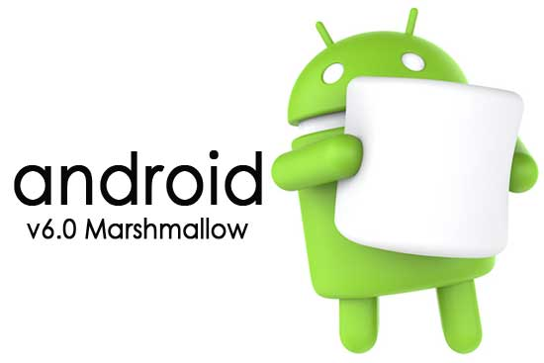
MARSHMALLOW
Android 6.0 Nivel de API 23(Octubre 2015)
Una de las novedades mas interesantes es el nuevo administrador de permisos.
El sistema realizar una copia de seguridad automática de todos los datos de las aplicaciones.
Integra el asistente por voz Now on Tap. Se activa con una pulsación larga sobre home.
Podemos utilizar parte de un dispositivo de almacenamiento externo, para que sea utilizado como almacenamiento interno.
Se incorpora la plataforma de pagos abierta Android Play que combina NFC y Host Card Emularion. Se da soporte de forma nativa a pantallas 4K, lápices Bluetooth, múltiples tarjetas SIM y linterna. Mejoras de posicionamiento utilizando redes WiFi y dispositivos Bluethooh.

Slide 49
Elección de la plataforma de desarrollo
A la hora de seleccionar la plataforma de desarrollo hay que consultar si necesitamos alguna característica especial que solo esté disponible a partir de una versión. Todos los usuarios con versiones inferiores a la seleccionada no podrán instalar la aplicación. Por lo tanto, es recomendable seleccionar la menor versión posible que nuestra aplicación pueda soportar. Por ejemplo, si en nuestra aplicación queremos utilizar el motor da animaciones de propiedades, tendremos que utilizar la versión 3.0 al ser la primera que lo soporta. El problemas es que la aplicación no podrá ser instalada en dispositivos que tengan una versión anterior a la 3.0. Para ayudarnos a tomar la decisión de que plataforma utilizar puede ser interesante consultar los porcentajes de utilización:

Slide 50
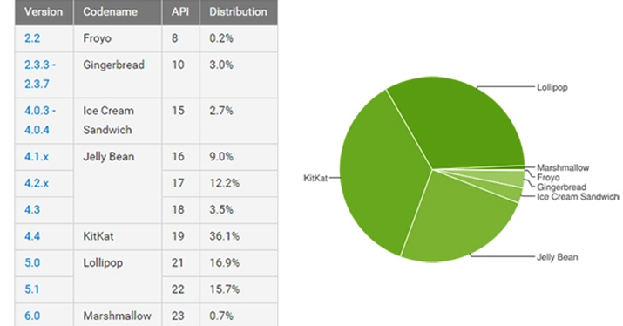
Elección de la plataforma de desarrollo

Slide 51
1.- La plataforma Android y su entorno de desarrollo
1.1 Introduccion
1.2 Conocer la diferencias con otras plataformas (IOs, Windows Mobile, Blackberrt,…)
1.3 Comprender las diferentes capas de la arquitectura Android
1.4 Dominar las herramientas que componen el entorno de desarrollo.
1.5 Conocer las versiones de Android , niveles de API y los elementos de un proyecto Android
1.6 Crear y ejecutar los primeros programas

Slide 52
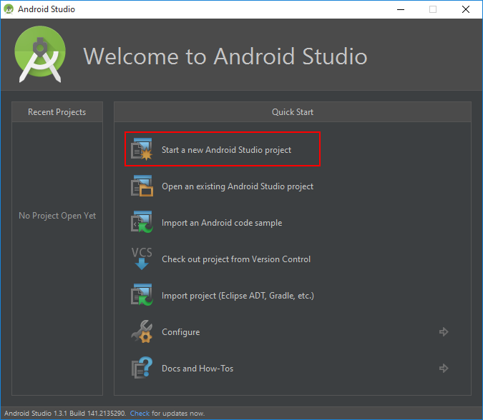
Creación de un primer programa
Para crear un nuevo proyecto ejecutaremos Android Studio y desde la pantalla de bienvenida pulsaremos la opción “Start a new Android Studio project” para iniciar el asistente de creación de un nuevo proyecto.
Si ya habíamos abierto anteriormente Android Studio es posible que se abra directamente la aplicación principal en vez de la pantalla de bienvenida. En ese caso accederemos al menú “File / New project…” para crear el nuevo proyecto.
El asistente de creación del proyecto nos guiará por las distintas opciones de creación y configuración de un nuevo proyecto Android.

Slide 53
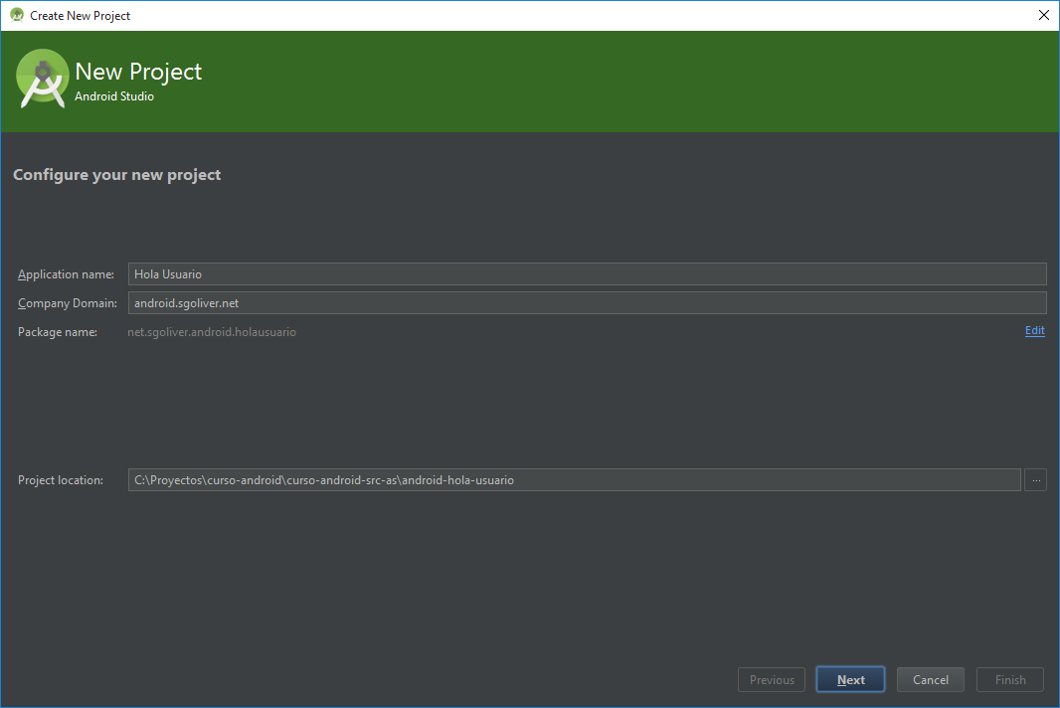
Especificando los detalles del proyecto
En la primera pantalla indicaremos, por este orden, el nombre de la aplicación, el dominio de la compañía, y la ruta donde crear el projecto. El segundo de los datos indicados tan sólo se utilizará como paquete de nuestras clases java. Así, si por ejemplo indicamos como en mi caso android.sgoliver.net, el paquete java principal utilizado para mis clases será net.sgoliver.android.holausuario. En tu caso puedes utilizar cualquier otro dominio.

Slide 54
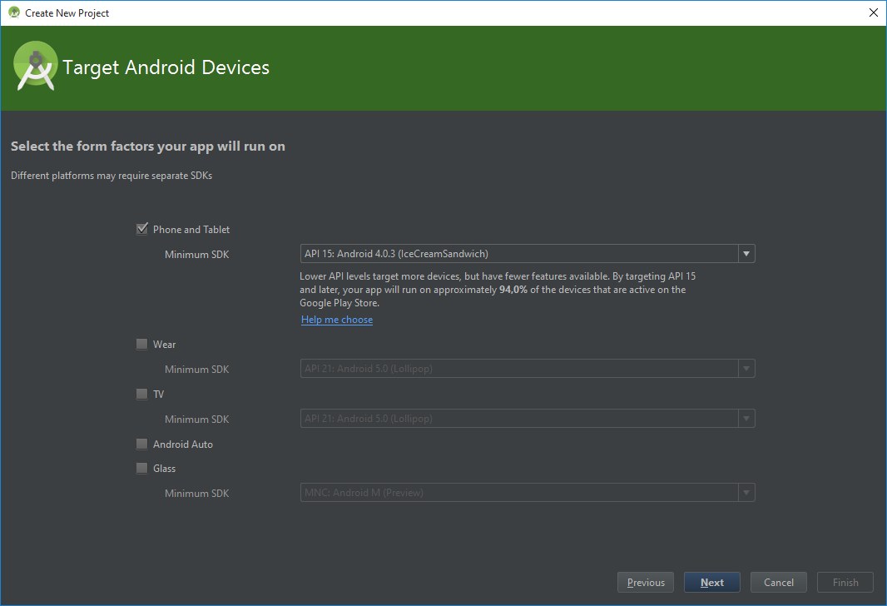
Configurando el API a utilizar
En la siguiente pantalla del asistente configuraremos las plataformas y APIs que va a utilizar nuestra aplicación. Nosotros nos centraremos en aplicaciones para teléfonos y tablets, en cuyo caso tan sólo tendremos que seleccionar la API mínima (es decir, la versión mínima de Android) que soportará la aplicación.
La versión mínima que seleccionemos en esta pantalla implicará que nuestra aplicación se pueda ejecutar en más o menos dispositivos.

Slide 55
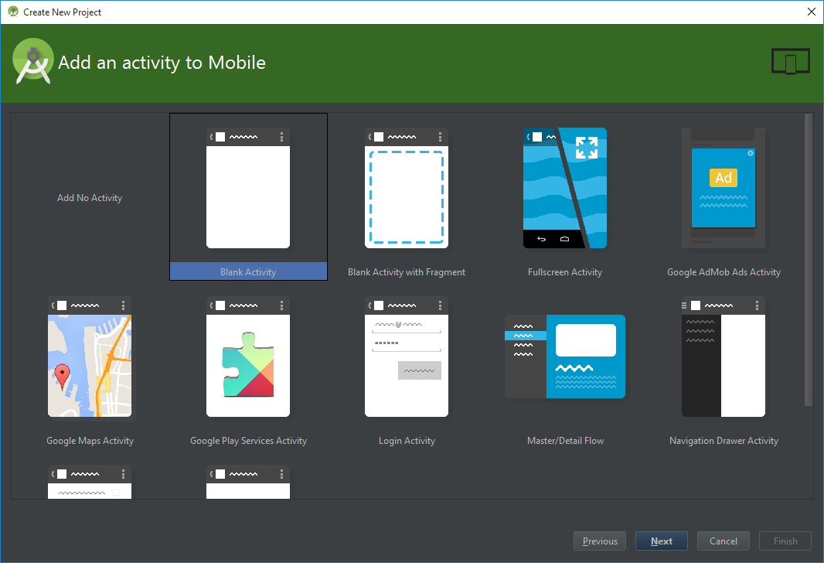
Eligiendo una Plantilla
En la siguiente pantalla del asistente elegiremos el tipo de actividad principal de la aplicación. Entenderemos por ahora que una actividad es una “ventana” o “pantalla” de la aplicación. Para empezar seleccionaremos BlankActivity, que es el tipo más sencillo.

Slide 56
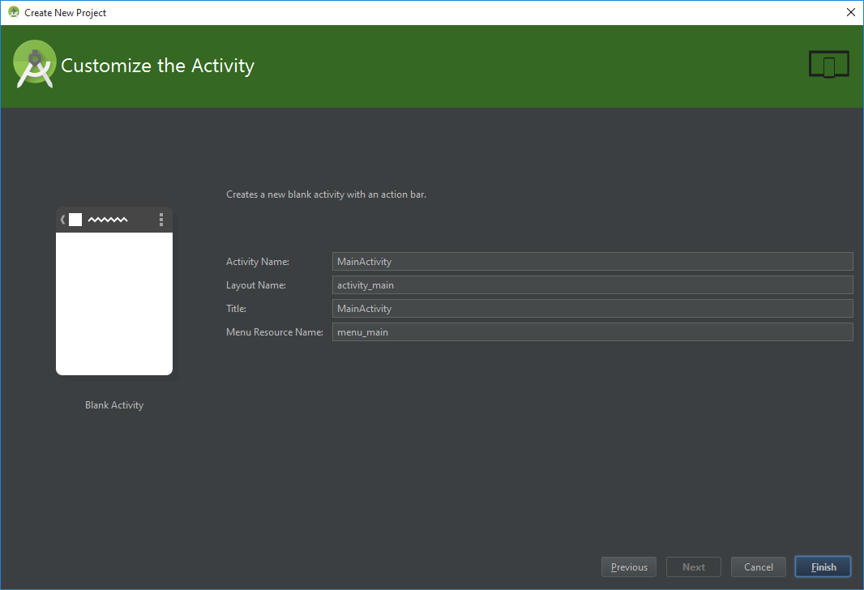
Creando la actividad principal
Por último, en el siguiente paso del asistente indicaremos los datos asociados a esta actividad principal que acabamos de elegir, indicando el nombre de su clase java asociada (Activity Name) y el nombre de su layout xml (algo así como la interfaz gráfica de la actividad, lo veremos más adelante), su título, y el nombre del recurso XML correspondiente a su menú principal. No nos preocuparemos mucho por ahora de todos estos datos por lo que podemos dejar todos los valores por defecto.

Slide 57
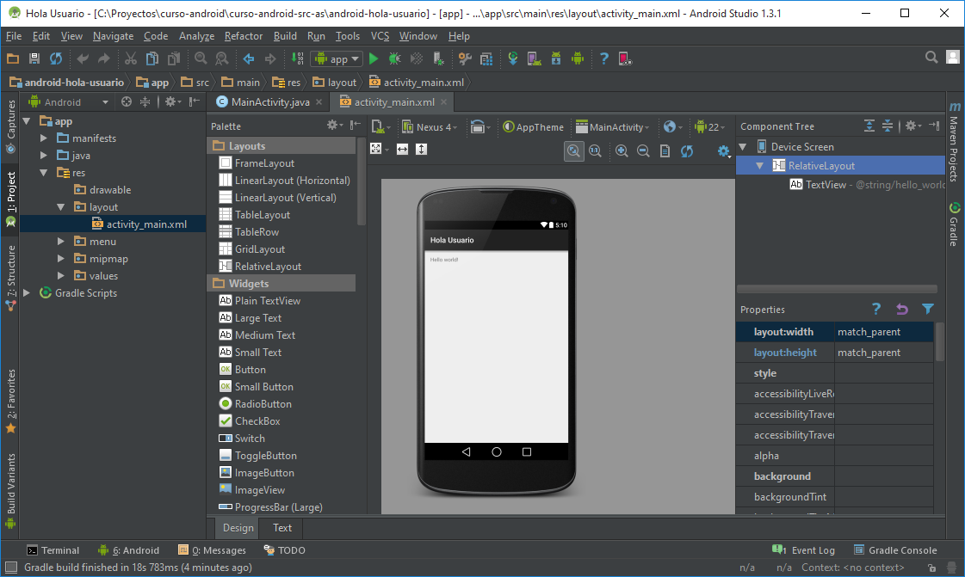
El proyecto creado
Una vez configurado todo pulsamos el botón Finish y Android Studio creará por nosotros toda la estructura del proyecto y los elementos indispensables que debe contener.
En ocasiones Android Studio no realiza correctamente esta primera carga del proyecto y es posible que os encontréis con un error del tipo “Rendering Problems…“. Para solucionarlo no tenéis más que cerrar la ventana del editor gráfico y volverla a abrir pulsando sobre el fichero “activity_main.xml” que podéis ver en el explorador de la parte izquierda.

Slide 58
Estructura del proyecto android
Lo primero que debemos distinguir son los conceptos de proyecto y módulo. La entidad proyecto es única, y engloba a todos los demás elementos. Dentro de un proyecto podemos incluir varios módulos, que pueden representar aplicaciones distintas, versiones diferentes de una misma aplicación, o distintos componentes de un sistema (aplicación móvil, aplicación servidor, librerías, …). En la mayoría de los casos, trabajaremos con un proyecto que contendrá un sólo módulo correspondiente a nuestra aplicación principal. Por ejemplo en este caso que estamos creando tenemos el proyecto “android-hola-usuario” que contiene al módulo “app” que contendrá todo el software de la aplicación de ejemplo.

Slide 59
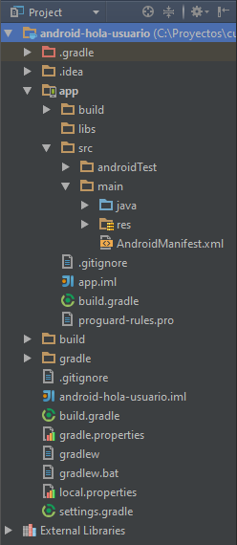

Estructura del proyecto android
A continuación describiremos los contenidos principales de nuestro módulo principal.
Carpeta /app/src/main/java
Esta carpeta contendrá todo el código fuente de la aplicación, clases auxiliares, etc. Inicialmente, Android Studio creará por nosotros el código básico de la pantalla (actividad o activity) principal de la aplicación, que recordemos que en nuestro caso era MainActivity, y siempre bajo la estructura del paquete java definido durante la creación del proyecto.

Slide 60
Estructura del proyecto android
Carpeta /app/src/main/res/
Contiene todos los ficheros de recursos necesarios para el proyecto: imágenes, layouts, cadenas de texto, etc. Los diferentes tipos de recursos se pueden distribuir entre las siguientes subcarpetas:
Carpeta | Descripción
/res/drawable/ | Contiene las imágenes y otros elementos gráficos usados por la aplicación. Para poder definir diferentes recursos dependiendo de la resolución y densidad de la pantalla del dispositivo se suele dividir en varias subcarpetas: /drawable (recursos independientes de la densidad) /drawable-ldpi (densidad baja) /drawable-mdpi (densidad media) /drawable-hdpi (densidad alta) /drawable-xhdpi (densidad muy alta) /drawable-xxhdpi (densidad muy muy alta :)

Slide 61
Estructura del proyecto android
Carpeta | Descripción
/res/mipmap/ | Contiene los iconos de lanzamiento de la aplicación (el icono que aparecerá en el menú de aplicaciones del dispositivo) para las distintas densidades de pantalla existentes. Al igual que en el caso de las carpetas /drawable, se dividirá en varias subcarpetas dependiendo de la densidad de pantalla: /mipmap-mdpi /mipmap-hdpi /mipmap-xhdpi …

Slide 62
Estructura del proyecto android
Carpeta | Descripción
/res/mipmap/ | Contiene los iconos de lanzamiento de la aplicación (el icono que aparecerá en el menú de aplicaciones del dispositivo) para las distintas densidades de pantalla existentes. Al igual que en el caso de las carpetas /drawable, se dividirá en varias subcarpetas dependiendo de la densidad de pantalla: /mipmap-mdpi /mipmap-hdpi /mipmap-xhdpi …
/res/layout/ | Contiene los ficheros de definición XML de las diferentes pantallas de la interfaz gráfica. Para definir distintos layouts dependiendo de la orientación del dispositivo se puede dividir también en subcarpetas: /layout (vertical) /layout-land (horizontal)

Slide 63
Estructura del proyecto android
Carpeta | Descripción
/res/anim/ /res/animator | Contienen la definición de las animaciones utilizadas por la aplicación.
/res/color/ | Contiene ficheros XML de definición de listas de colores según estado.
/res/menu/ | Contiene la definición XML de los menús de la aplicación.
/res/xml/ | Contiene otros ficheros XML de datos utilizados por la aplicación.
/res/raw/ | Contiene recursos adicionales, normalmente en formato distinto a XML, que no se incluyan en el resto de carpetas de recursos.
/res/values/ | Contiene otros ficheros XML de recursos de la aplicación, como por ejemplo cadenas de texto (strings.xml), estilos (styles.xml), colores (colors.xml), arrays de valores (arrays.xml), tamaños (dimens.xml), etc.

Slide 64
Estructura del proyecto android
Fichero /app/src/main/AndroidManifest.xml
Contiene la definición en XML de muchos de los aspectos principales de la aplicación, como por ejemplo su identificación (nombre, icono, …), sus componentes (pantallas, servicios, …), o los permisos necesarios para su ejecución.
Fichero /app/build.gradle
Contiene información necesaria para la compilación del proyecto, por ejemplo la versión del SDK de Android utilizada para compilar, la mínima versión de Android que soportará la aplicación, referencias a las librerías externas utilizadas, etc.
Carpeta /app/libs
Puede contener las librerías java externas (ficheros .jar) que utilice nuestra aplicación. Normalmente no incluiremos directamente aquí ninguna librería, sino que haremos referencia a ellas en el fichero build.gradle.
Carpeta /app/build/
Contiene una serie de elementos de código generados automáticamente al compilar el proyecto. Cada vez que compilamos nuestro proyecto, la maquinaria de compilación de Android genera por nosotros una serie de ficheros fuente java dirigidos, entre otras muchas cosas, al control de los recursos de la aplicación.

Slide 65
Creación de un primer programa
Utilizar un entorno de desarrollo nos facilita mucho la creación de programas. Esto es especialmente importante en Android dado que tendremos que utilizar gran variedad de ficheros. Gracias al plug-in Android que hemos instalado en el entorno de desarrollo Eclipse, la creación y gestión de proyectos se realizará de forma muy rápida, acelerando los ciclos de desarrollo.
Para crear un primer proyecto Android sigue los siguientes pasos:
1. Selecciona File > New > Project... Si el Plug-in de Android se ha instalado correctamente, el diálogo que aparece debe tener un directorio llamado Android que debe contener Android Project.
2. Selecciona Android Application y pulsa Next.

Slide 66
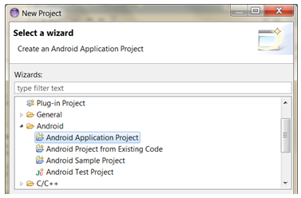
Creación de un primer programa

Slide 67
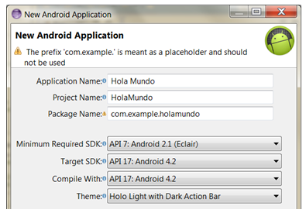
3. Rellena los detalles del proyecto con los siguientes valores:
continuación vemos una descripción para cada campo:
Application Name:Es el nombre de la aplicación que aparecerá en el dispositivo Android. Tanto en la barra superior cuando esté en ejecución, como en el icono que se instalará en el menú de programas.
Project Name:Es el nombre del proyecto. Se creará una carpeta con el mismo nombre que contendrá los ficheros del proyecto. El nombre del fichero APK, con el ejecutable de la aplicación, también recibirá el mismo nombre que el proyecto.
Package Name:Indicamos el paquete con el espacio de nombres utilizado por nuestra aplicación. Hay que usar las reglas de los espacios de nombre en el lenguaje de programación Java. Las clases que creemos pertenecerán a este paquete. Como veremos más adelante, el nombre de paquete también es utilizado por Android para determinar en que directoio se instala la aplicación.

Slide 68

3. Rellena los detalles del proyecto con los siguientes valores:
El nombre del paquete debe ser único en todos los paquetes instalados en un sistema. Por ello, cuando quieras distribuir una aplicación es muy importante utilizar un dominio que no puedan estar utilizando otras empresas (Por ejemplo: es.upv.elgranlibroandroid.proyecto1). Los espacios de nombres bajo "com.example" está reservado para la documentación de ejemplos (como en este libro) y nunca puede ser utilizado para distribuir aplicaciones. De hecho Google Play no permite publicar una aplicación si su paquete comienza por “com.example…”.
Minimum required SDK:

